Slide 1

Своя игра
«Мир профессий»

Slide 2
Своя игра «Мир профессий»
Все работы хороши
10
20
30
40
50
Всякая всячина
10
20
30
40
50
Профголоволомки
10
20
40
50
30
Учеба в школе – тоже работа
10
20
30
40
50
Необычные профессии
10
20
30
40
50

Slide 3
10
Все работы хороши
Чем занимается ихтиолог?
Изучает животный мир морей и океанов
ПРАВИЛЬНЫЙ ОТВЕТ
НА ГЛАВНУЮ

Slide 4

20
Все работы хороши
Представитель этой профессии не только капитан авиалайнера. Он может летать на вертолетах, быть летчиком-испытателем, директором авиалиний, распылять удобрения на поля, отслеживать воздушный трафик и пилотировать грузовые самолеты.
Пилот
ПРАВИЛЬНЫЙ ОТВЕТ
НА ГЛАВНУЮ

Slide 5
30
Все работы хороши
Представительница этой профессии выполняет такую работу:
Производит изделия бытового и технического назначения из тканей, трикотажного полотна, искусственной и натуральной кожи и др.материала, проверяет качество кроя, соответствие цвета деталей, ниток, пуговиц, вспомогательного материала, следит за качеством швов, регулирует машину, меняет шпульки
швея
ПРАВИЛЬНЫЙ ОТВЕТ
НА ГЛАВНУЮ

Slide 6
40
Все работы хороши
В лесу, в пустыне, в горах, в городах и даже в море тянутся линии электропередач. Они приносят нам свет, тепло, а главное электроэнергию. Проведением профилактических и аварийных работ на электрическом оборудовании, поддержанием в порядке электросетей, трасс воздушных и кабельных линий заняты представители этой профессии. Строгое выполнение правил техники безопасности – обязательное условие этой профессии
Электромонтажник
ПРАВИЛЬНЫЙ ОТВЕТ
НА ГЛАВНУЮ

Slide 7
50
Все работы хороши
В настоящее время в России эта профессия завоевала особую популярность. В отличие от европейских стран, у нас в стране получить данную профессию совсем не сложно. А вот во Франции, например, желающие получить эту профессию подвергаются серьезному экзамену. Одним из главных этапов экзамена являются психологические испытания. Их задача – установить личные качества испытуемого: степень активности, умение сохранять самообладание и хладнокровие. Путем перекрестных опросов выясняется его воспитанность, обходительность и т.д. Кандидаты пишут обязательное сочинение о своей будущей профессии, по которому экзаменаторы судят об умственных способностях экзаменуемого, уровне его духовной культуры. Подсказка: представитель этой профессии имеет дело с ценностями.
Продавец
ПРАВИЛЬНЫЙ ОТВЕТ
НА ГЛАВНУЮ

Slide 8
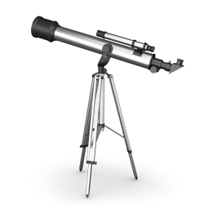
10
Всякая всячина
Человеку какой профессии необходим телескоп?
астроному
ПРАВИЛЬНЫЙ ОТВЕТ
НА ГЛАВНУЮ

Slide 9

20
Всякая всячина
На каком языке врачи выписывают рецепты?
На латинском
ПРАВИЛЬНЫЙ ОТВЕТ
НА ГЛАВНУЮ

Slide 10
30
Всякая всячина
Определить, к какой профессии относится эта группа слов:
Рисунок, проект, план, город, гармония, чертеж, конструкции, строительство, здания, памятники
архитектор
ПРАВИЛЬНЫЙ ОТВЕТ
НА ГЛАВНУЮ

Slide 11

40
Всякая всячина
Назвать 5 профессий и специальностей, начинающихся с буквы Ф
НА ГЛАВНУЮ

Slide 12
50
Всякая всячина
Назовите профессию, добавление суффикса -к- и окончания -а в названии которой совершенно меняет ее значение.
Машинист - машинистка
ПРАВИЛЬНЫЙ ОТВЕТ
НА ГЛАВНУЮ

Slide 13

10
Профголоволомки
В этом ребусе зашифрована профессия. Расшифруйте ее.
адвокат
ПРАВИЛЬНЫЙ ОТВЕТ
НА ГЛАВНУЮ

Slide 14

20
Профголоволомки
В этом ребусе зашифрована профессия. Расшифруйте ее.
дворник
ПРАВИЛЬНЫЙ ОТВЕТ
НА ГЛАВНУЮ

Slide 15
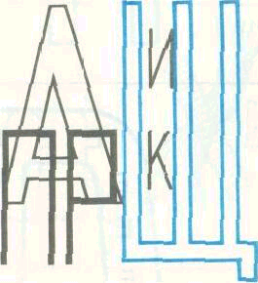
30
Профголоволомки
В этом ребусе зашифрована профессия. Расшифруйте ее.
Заправщик
ПРАВИЛЬНЫЙ ОТВЕТ
НА ГЛАВНУЮ

Slide 16


40
Профголоволомки
В этом ребусе зашифрована профессия. Расшифруйте ее.
лесовод
ПРАВИЛЬНЫЙ ОТВЕТ
НА ГЛАВНУЮ

Slide 17

50
Профголоволомки
В этом ребусе зашифрована профессия. Расшифруйте ее.
Ветеринар
ПРАВИЛЬНЫЙ ОТВЕТ
НА ГЛАВНУЮ

Slide 18
10
Учеба в школе – тоже работа
Правда, что уроки во Франции длятся 60 минут?
Да
ПРАВИЛЬНЫЙ ОТВЕТ
НА ГЛАВНУЮ

Slide 19
20
Учеба в школе – тоже работа
У нас учебный год начинается 1 сентября, а в Австралии:
1 сентября
1 января
1 февраля
1 марта
1 февраля
ПРАВИЛЬНЫЙ ОТВЕТ
НА ГЛАВНУЮ

Slide 20
30
Учеба в школе – тоже работа
Слово «школа» переводится с греческого как:
1. Работа
2. Отдых
3. Знание
4. Чтение
Отдых
ПРАВИЛЬНЫЙ ОТВЕТ
НА ГЛАВНУЮ

Slide 21
40
Учеба в школе – тоже работа
Самая первая школа в России была основана в 1701 году в Москве. Учиться туда принимали только мальчиков в возрасте от 12 до 17 лет. Назовите имя первого российского императора, основателя этой школы.
Петр I
ПРАВИЛЬНЫЙ ОТВЕТ
НА ГЛАВНУЮ

Slide 22
50
Учеба в школе – тоже работа
В разных странах существуют различные системы оценки знаний учащихся. Если в России, Венгрии и Югославии 5 – наиболее высокая оценка, а 1 – наихудшая, то в Чехии все наоборот. В школах Голландии и Румынии ставят оценки от 1 до 10. А как вы думаете, какая максимальная оценка во Франции?
20 баллов
ПРАВИЛЬНЫЙ ОТВЕТ
НА ГЛАВНУЮ

Slide 23
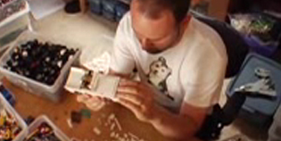
10
Необычные профессии
Это, пожалуй, самая детская профессия для взрослых. В ее обязанности входит оформление мест продажи конструкторов в магазинах.
Сборщик конструкторов
НА ГЛАВНУЮ
ПРАВИЛЬНЫЙ ОТВЕТ

Slide 24
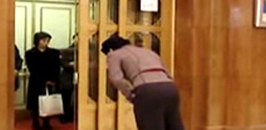
20
Необычные профессии
В обязанности представительниц этой японской профессии входит:
- желать пассажирам лифта счастливого пути;
- указывать этажи, на которых лифт будет останавливаться;
- кланяться.
Лифтовые леди
ПРАВИЛЬНЫЙ ОТВЕТ
НА ГЛАВНУЮ

Slide 25
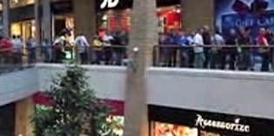
30
Необычные профессии
Официальный статус профессия получила только в Великой Британии. Специальное агентство предоставляет такую услугу – за 30 фунтов в час за Вас постоят в любой очереди. Как называется эта профессия?
Стоятель в очереди или очередник
НА ГЛАВНУЮ
ПРАВИЛЬНЫЙ ОТВЕТ

Slide 26
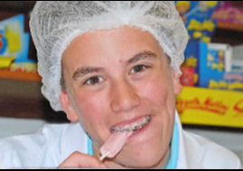
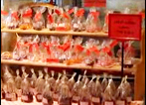
40
Необычные профессии
12-летний мальчик по имени Гарри попал в настоящую сказку. Он выиграл конкурс, после которого стал официальным представителем этой профессии в одной из английских фабрик. Его обязанности: каждый день пробовать новые сорта конфет и описывать свои впечатления. За это его обеспечат сладостями на 5 лет вперед.
Дегустатор сладостей
ПРАВИЛЬНЫЙ ОТВЕТ
НА ГЛАВНУЮ

Slide 27
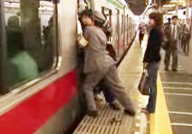
50
Необычные профессии
В Японии их называют «бас-бас», а в США – «пушер». Когда в час пик Вы не можете влезть в вагон, они приходят на помощь. Некоторые говорят, что им платят за каждого человека, который влез в вагон. Наверное, именно поэтому представители этой профессии стараются, как только могут.
Заталкиватели в поезд
НА ГЛАВНУЮ
ПРАВИЛЬНЫЙ ОТВЕТ

